Slide 1


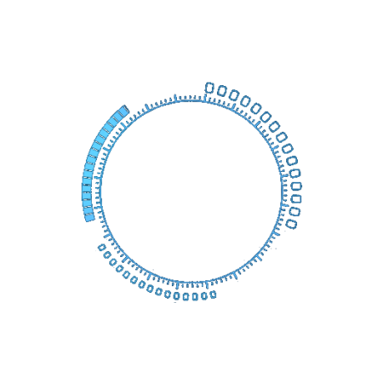

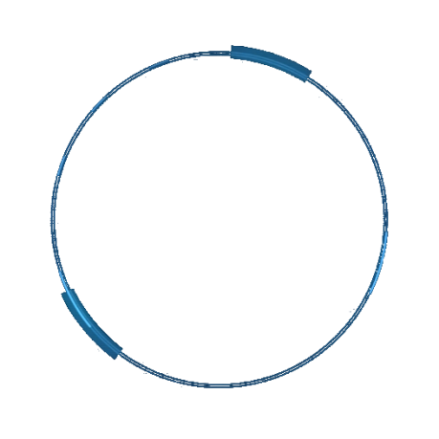
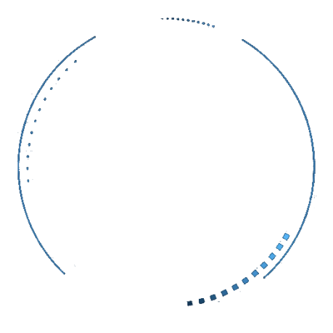
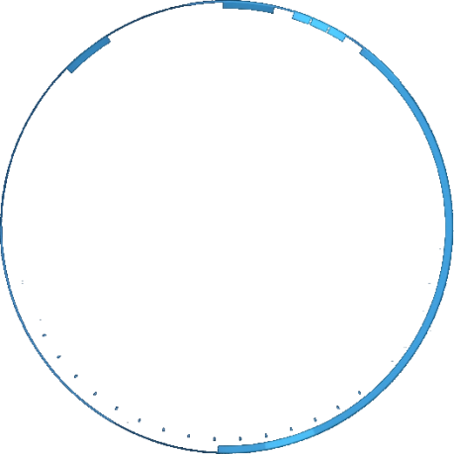



RxJava系列分享第二弹
Rxjavac操作符系列
分享人：林泽池
延时符

Slide 2
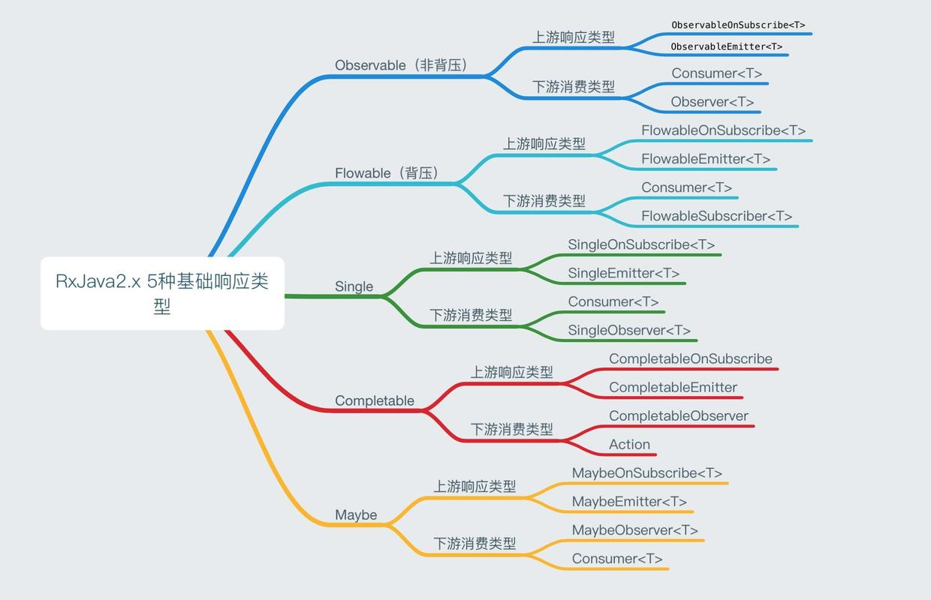
第二弹 操作符
02
延时符

Slide 3
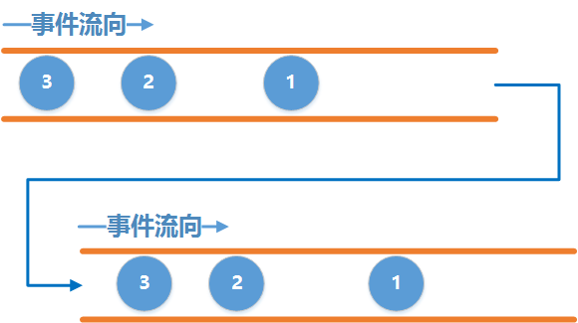
第二弹 操作符
上面一根水管为事件产生的水管，叫它上游吧，下面一根水管为事件接收的水管叫它下游吧。
两根水管通过一定的方式连接起来，使得上游每产生一个事件，下游就能收到该事件。注意这里和官网的事件图是反过来的, 这里的事件发送的顺序是先1,后2,后3这样的顺序, 事件接收的顺序也是先1,后2,后3的顺序, 我觉得这样更符合我们普通人的思维, 简单明了.
这里的上游和下游就分别对应着RxJava中的Observable和Observer，它们之间的连接就对应着subscribe()
02
延时符

Slide 4
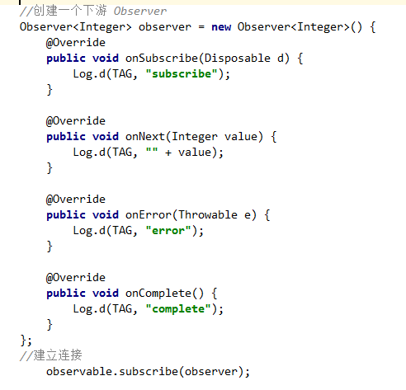
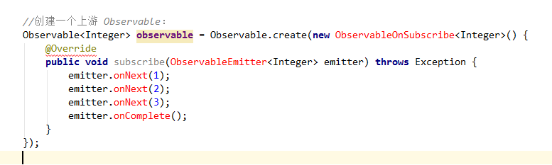
第二弹 操作符
02
延时符

Slide 5
第二弹 操作符
几种主要的需求：
直接创建一个Observable（创建操作）
组合多个Observable（组合操作）
对Observable发射的数据执行变换操作（变换操作）
从Observable发射的数据中取特定的值（过滤操作）
转发Observable的部分值（条件/布尔/过滤操作）
对Observable发射的数据序列求值（算术/聚合操作）
http://www.jianshu.com/p/f54f32b39b7c
04
延时符

Slide 6
操作符汇总
组合操作
过滤操作
算术/聚合操作
01
02
03
04
05
06
创建操作
变换操作
条件/布尔/过滤操作
06
延时符

Slide 7
第二弹 创建操作符
Just 将一个或多个对象转换成发射这个或这些对象的一个Observable
fromArray 将一个Iterable, 一个Future, 或者一个数组转换成一个Observable
repeat 创建一个重复发射指定数据或数据序列的Observable
repeatWhen 创建一个重复发射指定数据或数据序列的Observable，它依赖于另一个Observable发射的数据
Create 使用一个函数从头创建一个Observable
Defer 只有当订阅者订阅才创建Observable；为每个订阅创建一个新的Observable
Range 创建一个发射指定范围的整数序列的Observable
Interval 创建一个按照给定的时间间隔发射整数序列的Observable
timer 创建一个在给定的延时之后发射单个数据的Observable |
Empty 创建一个什么都不做直接通知完成的Observable |
Error 创建一个什么都不做直接通知错误的Observable |
Never 创建一个入不发射任何数据的Observable |
04
延时符

Slide 8
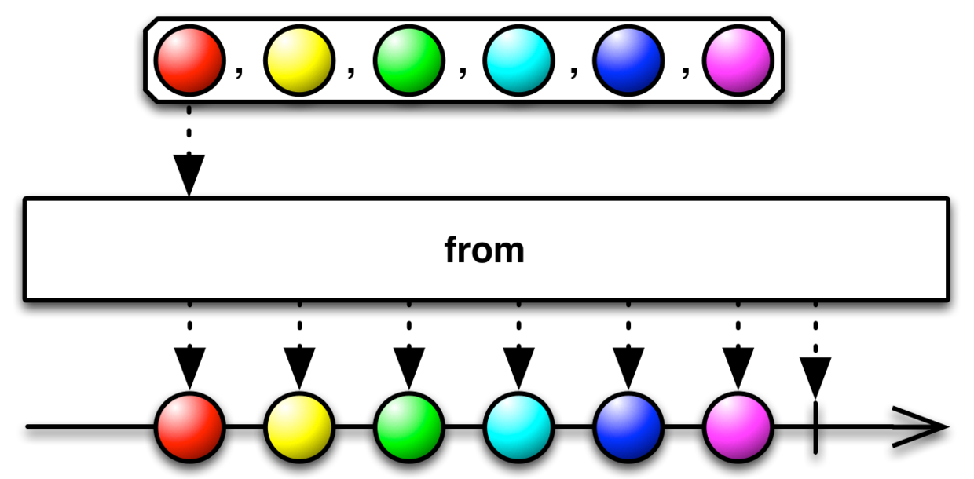
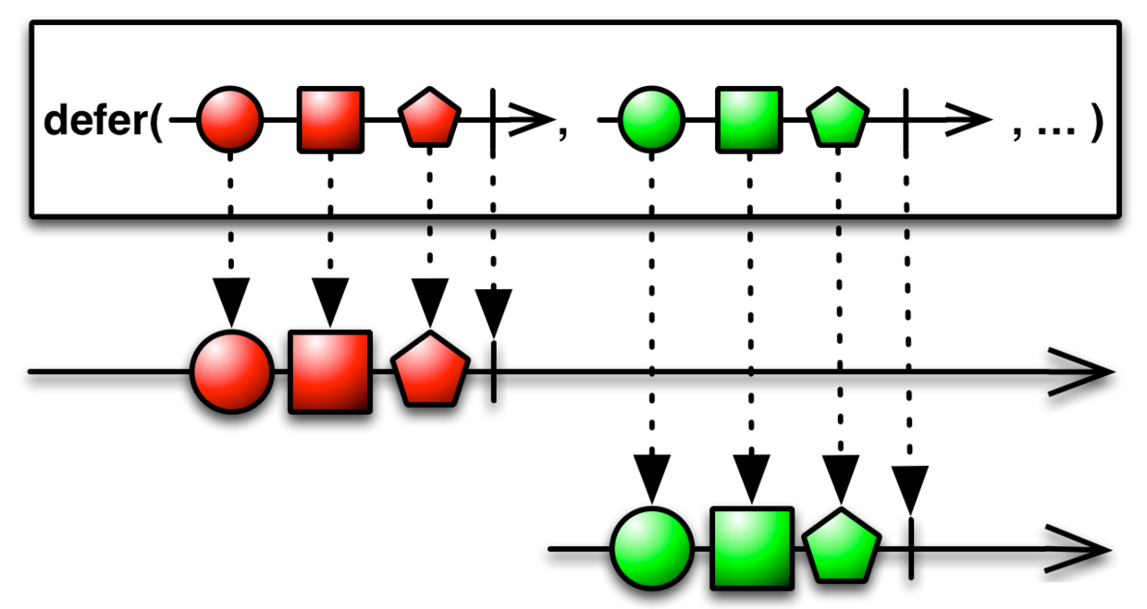
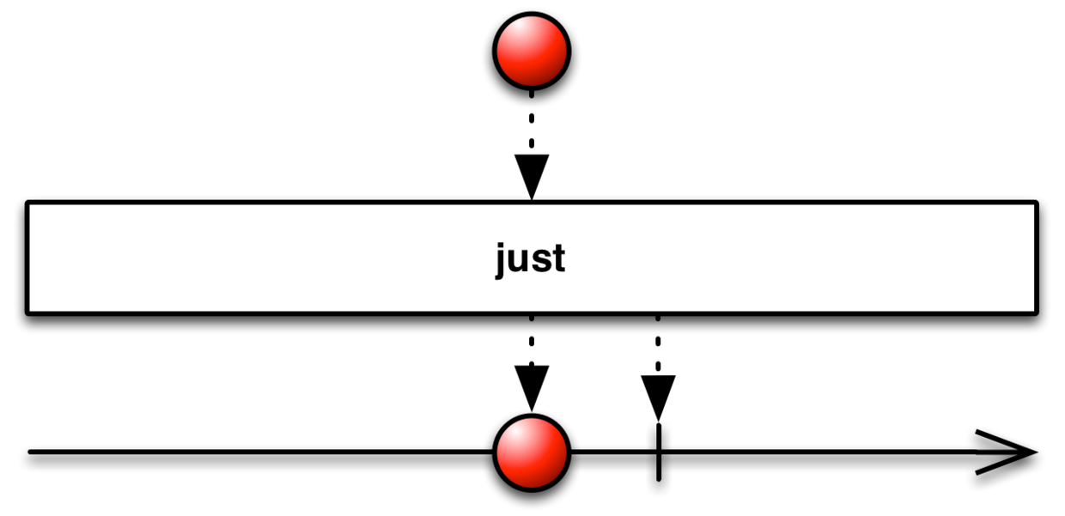
第二弹 创建操作符
04
延时符

Slide 9
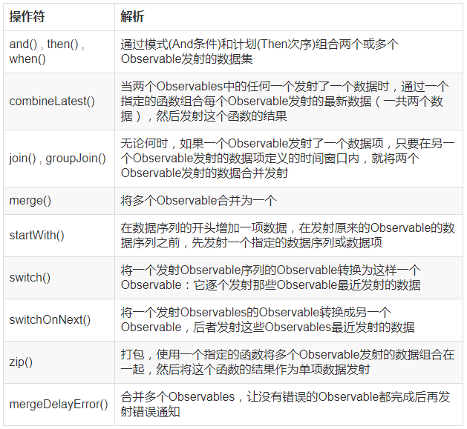
组合操作
13
延时符

Slide 10
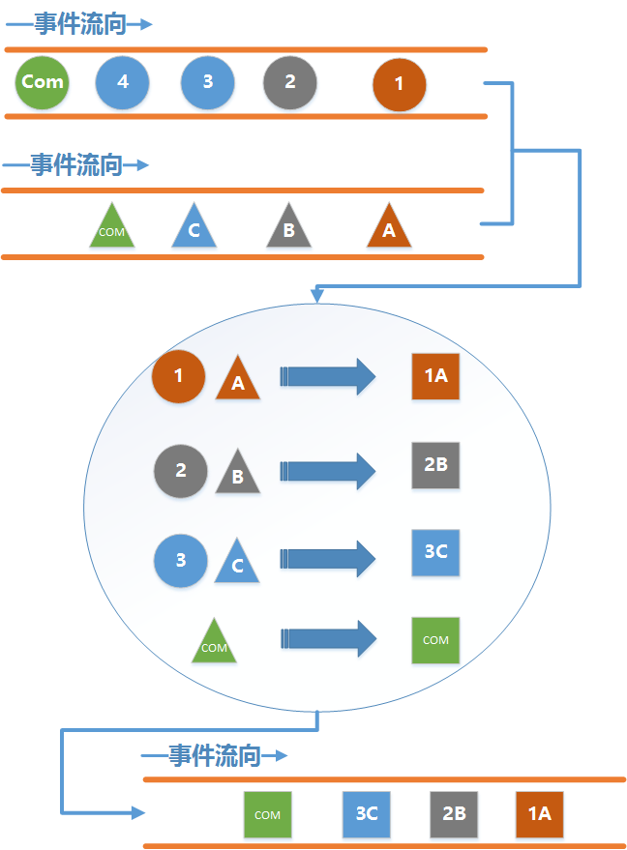
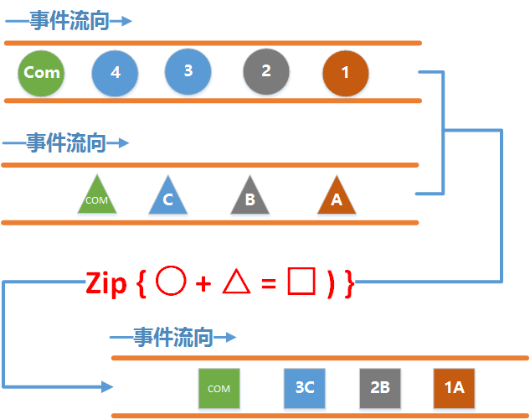
组合操作
Zip通过一个函数将多个Observable发送的事件结合到一起，然后发送这些组合到一起的事件.
它按照严格的顺序应用这个函数。它只发射与发射数据项最少的那个Observable一样多的数据。
13
延时符

Slide 11
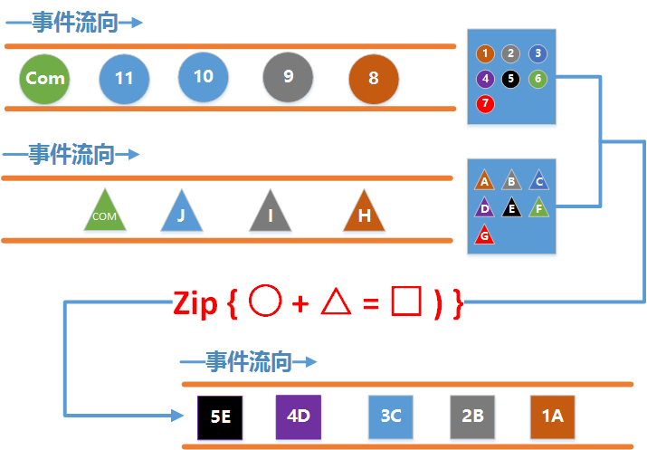
组合操作
13
延时符

Slide 12
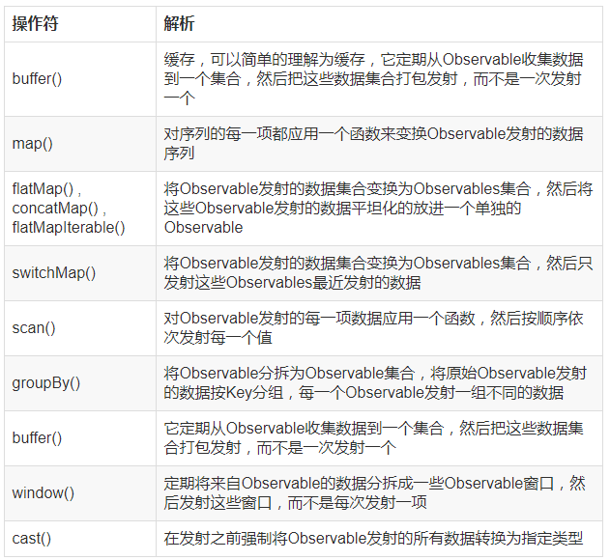
变换操作符
http://www.jianshu.com/p/f54f32b39b7c
13
延时符

Slide 13
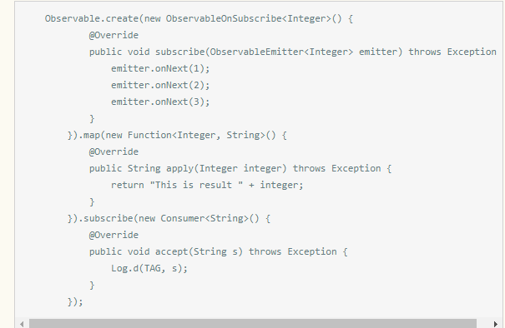
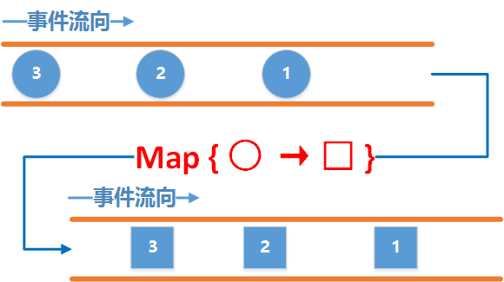
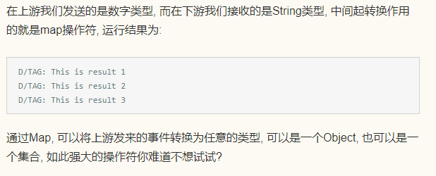
变换操作符
Map
13
延时符

Slide 14
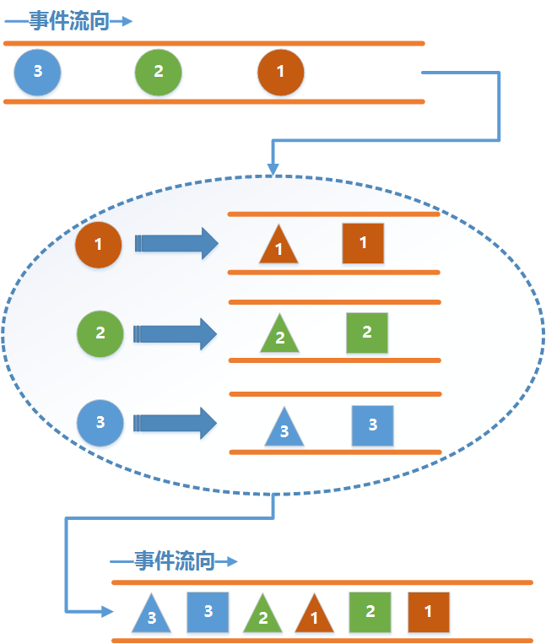
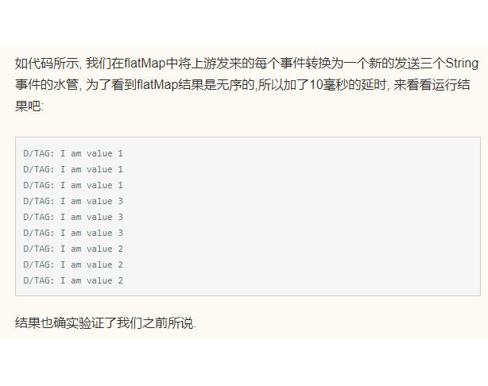
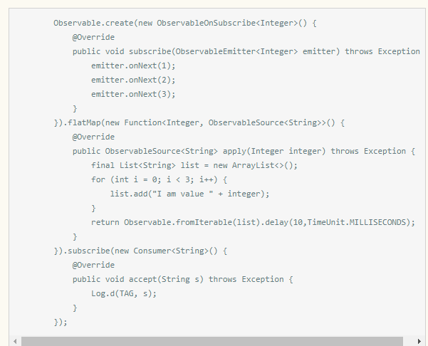
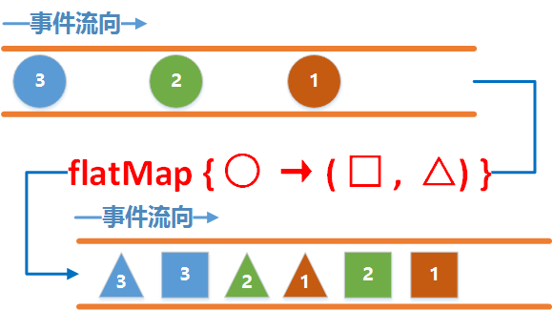
变换操作符
13
延时符

Slide 15
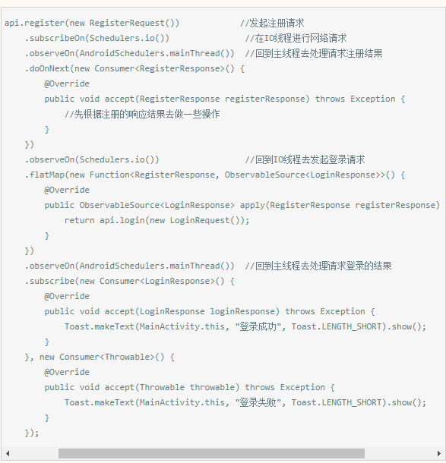
变换操作符
如果是一个新用户, 必须先注册, 等注册成功之后再自动登录该怎么做呢?
13
延时符

Slide 16
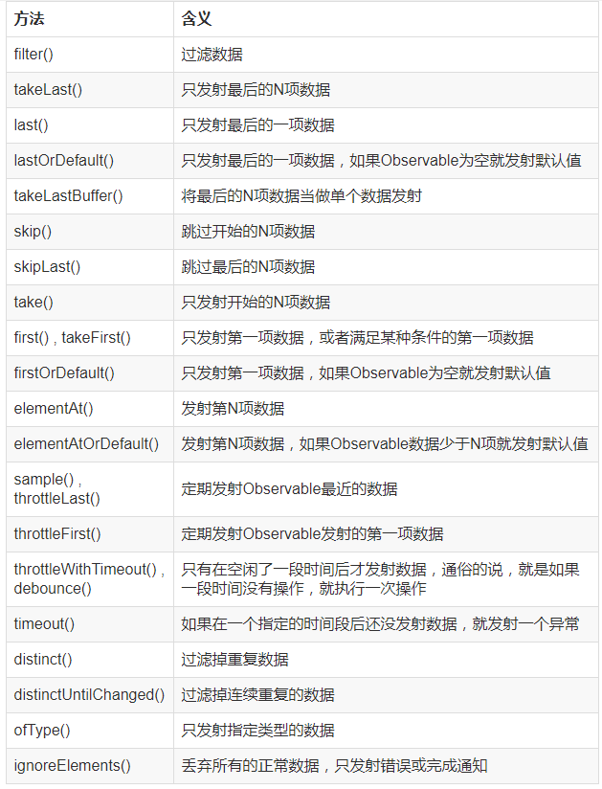
过滤操作符
13
延时符

Slide 17
感谢各位同事的观看！
Rxjavac操作符系列
分享人：林泽池
延时符

